Slide 1
Los Juegos Olímpicos
Hoy vamos a:
leer y entender textos

Slide 2
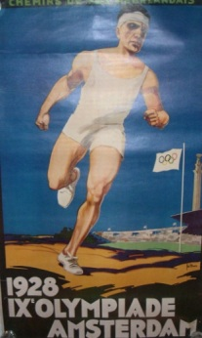
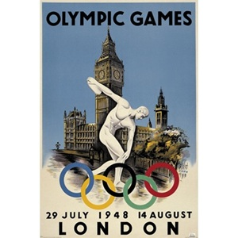
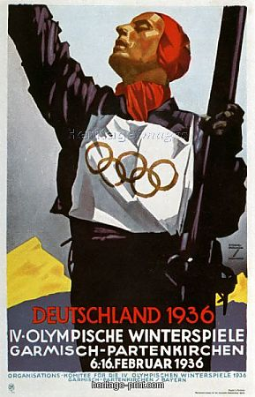
 | Holanda 1928
Sedes olímpicas
1 Escribe el nombre de cada país y el año al lado de los pósters.
Notes:
This and next slide to be a starter activity. Slide 2 requires knowledge of the olympics so to be done after the olympics lessons

Slide 3
2 Completa las frases:
a) En mil novecientos sesenta y cuatro los Juegos Olímpicos se celebraron en…………………..
b) Las primeras Olimpiadas de la historia fueron en …………....
c) Hace veinte años, los Juegos Olímpicos se celebraron en ………………
d) Los próximos Juegos Olímpicos, de dos mil dieciséis tendrán lugar en……………

Slide 4
Trabajos olímpicos
Lee estos anuncios de trabajo y completa los textos en inglés y en español..
Me llamo Irene, ________ 21 años, ________ francés , inglés y español. Actualmente __________ Arquitectura Superior . Me haría mucha ilusión formar _________ de la _____________ de un acontecimiento tan importante dentro del ______________ ______ ______________.
1
___________Irene, I am 21 years old, I speak ________ , English y _______. _____________ I’m studying higher level Architecture. I would be very excited to _________ part of the organisation of such an _____________ ___________ within the world of sport.
/15
Notes:
Level 6 activity although not recommended as a milestone Would be a good pair/group activity for lesson time

Slide 5
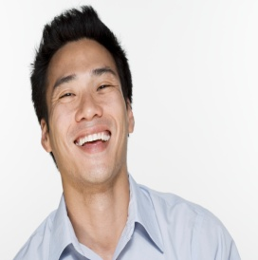
2
Hola, ___ _________trabajar este verano 2012 en Londres en los ___________ ___________. Sería una oportunidad _____ __________ para mejorar mi inglés y tener una gran _____________, conocer a _________ personas y muchas culturas. _____ extrovertida, __________, responsable, ________ un nivel de _________ medio-alto, _____ aún tengo ese miedo para hablarlo. Me adapto a cualquier trabajo y aprendo __________, ________ experiencia en el sector de restauración, comercial y periodismo.
_________, I would like to work this _________ 2012 in London at the Olympic Games. It would be a very good opportunity to ________ my English and _________ a great experience, to _________ many people y many __________. I am ___________, sociable, _________, I have a mid-high level of English, but I _______ have that fear of speaking I ________ __________ to any job and I learn quickly, I have experiencia in the sectors of renovation, __________ and journalism.
/27

Slide 6
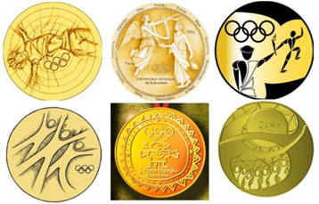
Deportistas olímpicos
SAN JUAN -- El puertorriqueño Javier Culson dice que tiene mayor confianza de ganar la medalla de oro en los Juegos Olímpicos de Londres 2012 después de ganar dos veces como subcampeón mundial en los 400 metros con vallas en la reciente carrera en Daegou, Corea del Sur.
El atleta fue el único corredor entre los ocho competidores en ganar dos veces una medalla en la prueba ya que en el Mundial de Berlín 2009 consiguió también la presa plateada.
Vocabulario: con vallas = hurdles
Read the article above and answer in English:
What sport does Javier compete in? …………………………………….
Where did he recently compete? ………………………………
Has he won a gold medal before? .................................
How many runners were competing apart from Javier?
What medal did he win in Berlin in 2009? …………………………………….
/5
Notes:
Level 7

Slide 7
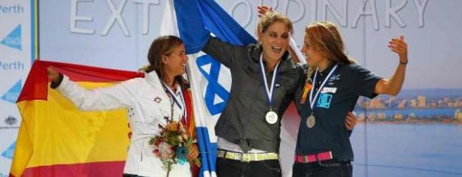
De las 10 disciplinas que se ponen en liza en los Juegos Olímpicos, España va a tener representantes en 8. Y en dos de ellas tiene muchas probabilidades de ganar las medallas. El 470 femenino, que vienen de conseguir la medalla de oro en los Campeonatos Mundiales de Perth, y además, han ganado otra vez después de consolidar el Oro ganado en el europeo de Helsinki. Berta Betanzos y Tara Pacheco, son hoy en día las claras dominadoras de la clase 470 femenina en el mundo de la vela y son una garantía para Londres 2012. La presión no es un hándicap para la pareja española, a ellas les gusta la competición y dicen que es buena motivación para entrenar todos los días.
2 Read the article above and answer in English:
1. What sport is the article about? …………………………………..
2. How many events in this sport will Spain take part in? ..........................
3. What successes have Berta and Tara had so far? (2) ......................
4. How do the girls respond to the pressure of the competition?.............................................................................................................................
/5
Notes:
Level 7
Total points for the milestone = 10 Level 7 = 8/10 Level 6 = 6/10 Level 5 = 4/10

